Slide 1
Programmieren
Kapitel 1 – Erste Schritte

Slide 2
Ziele von Heute
Greenfoot kennen lernen
Kara Szenario verstehen
Ausführen und schreiben von Programmen

Slide 3
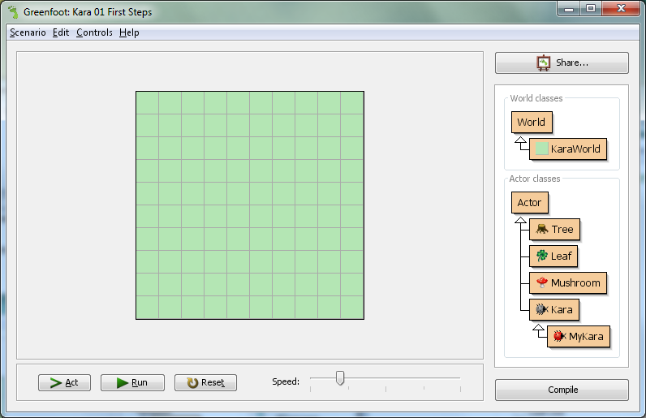
Greenfoot Oberfläche
Welt
Klassen-diagramm
Greenfoot-Steuerung

Slide 4
Aufgabe 2 – Interagieren
Was bewirkt die Methode move()?
Kara geht ein Feld nach vorne.
Platzieren Sie zwei Karas in Ihrer Welt und sorgen Sie dafür, dass sie sich anschauen. Welche Methode brauchen Sie dazu?
turnLeft() oder turnRight()
Testen Sie die weiteren Methoden. In welche zwei Arten können die Methoden unterteilt werden?
Methoden mit void: führen nur eine Aktion aus.
Methoden mit boolean: Öffnen ein Fenster mit dem Methodenergebnis.

Slide 5
Aufgabe 3 - Rückgabetypen
Rufen Sie die Methode onLeaf() für einen Kara auf. Liefert Sie immer false zurück? Oder gibt es auch Situationen, in denen sie true zurückliefert?
Wenn Kara auf einem Blatt steht, liefert die Methode true zurück.
Setzen Sie zusätzlich einen Baum (Tree) in die Welt. Mit welcher Methode können Sie überprüfen, ob Kara vor einem Baum steht?
treeFront()
Was passiert, wenn Sie Kara mittels der Methode move() in einen Baum fahren lassen?
Kara reklamiert: „Ich kann mich nicht bewegen!“
Demo Kara 01
Demo Kara 01

Slide 6
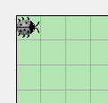
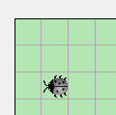
Aufgabe 4 - Objektzustand
Welchen Zustandswerte hat Kara in den folgenden Situationen :
a) b)
x: 0
y: 0
rotation: 0
x: 1
y: 2
rotation: 180
Achtung: Das erste Feld oben links hat die Koordinate (0, 0)

Slide 7

Ausführen von Programmen
Endlich echte Programme!
Von nun an nur noch mit dem ROTEN Kara (MyKara)

Slide 8
Aufgabe 5 – Programme ausführen
Platzieren Sie ein Objekt von MyKara in Ihre Welt. Welche Methode haben Sie nun neu zur Verfügung?
act()
Was macht diese Methode?
Schritt vorwärts, Drehung nach rechts, Schritt vorwärts
Was passiert, wenn Sie in der Greenfoot-Steuerung (unten links) auf den „Act-Button“ drücken?
Das Gleiche wie vorher. Die act()-Methode wird aufgerufen.
Klicken Sie auf den „Run-Button“. Was geschieht? (Versuchen Sie mal die Geschwindigkeit zu verstellen)
act() wird immer wieder aufgerufen, bis man auf „Pause“ drückt.
Welche Methoden finden Sie unter Rechtsklick | geerbt von Kara? Können Sie die auch benutzen?
Alle Methoden von Kara. Die können auch von MyKara benutzt werden.
Demo Kara 01

Slide 9

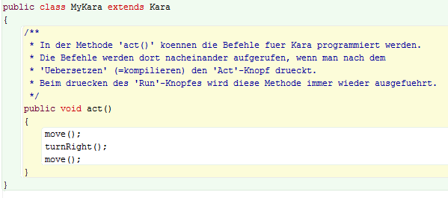
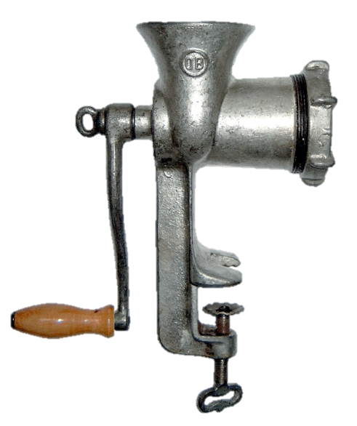

Übersetzen (Kompilieren)
Quelltext
(für Menschen lesbar)
Maschinencode
(für Maschinen lesbar)
Compiler

Slide 10
Aufgabe 6 – Kleeblätter legen
Ändern Sie den Inhalt der act()-Methode so, dass Kara zuerst einen Schritt macht, dann ein Kleeblatt legt und wieder einen Schritt macht. (Am Anfang der Klasse finden Sie als Kommentar alle Aktionen, die Kara durchführen kann.)
Demo Kara 06

Slide 11

Aufgabe 7 – Um Baum herum
Schreiben Sie ein Programm, welches Kara auf dem angegebenen Weg zum Kleeblatt führt. Er muss dabei um die Bäume herumlaufen. Beim Kleeblatt angekommen soll er es aufheben.
public void act()
{
move();
turnLeft();
move();
turnRight();
move();
move();
turnRight();
move();
turnLeft();
………
}
Demo Kara 07

Slide 12
Aufgabe 8 – Um Baum Methode
Schreiben Sie zwischen die geschweiften Klammern der Methode goAroundTree() die Befehle, die es braucht, um um den Baum zu kommen.
public void goAroundTree()
{
turnLeft();
move();
turnRight();
move();
move();
turnRight();
move();
turnLeft();
}
Demo Kara 08

